Slide 1
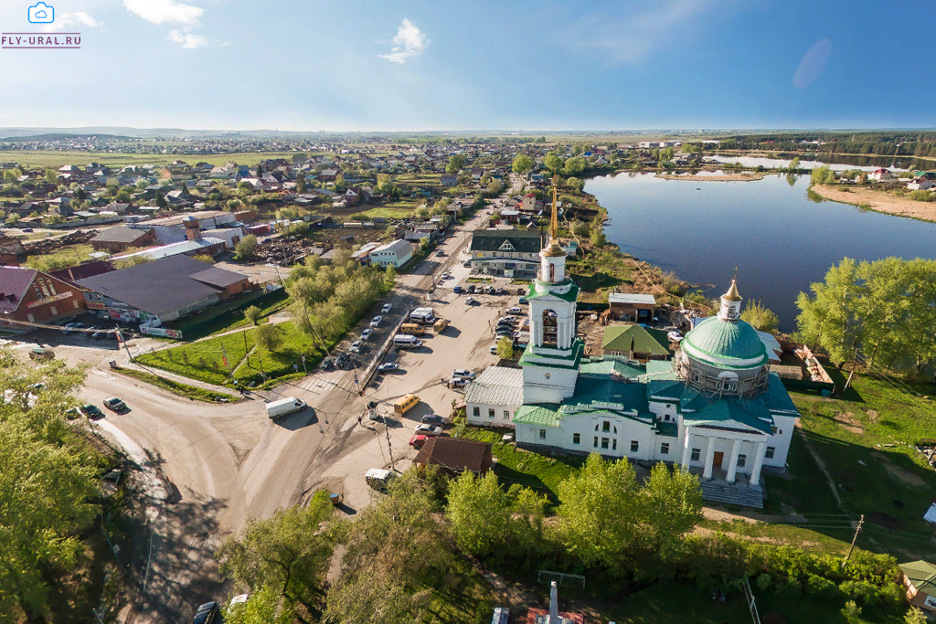
проект:
МОЙ ЛЮБИМЫЙ ГОРОД
Муниципальное автономное дошкольное образовательное учреждение
"Детский сад комбинированного вида № 4 "Солнышко"
Подготовили и реализовали:
Воспитатели 1кк
Аккузина М.Г.
Казанцева В.Г.

Slide 2
Продолжительность: краткосрочный (с 3.10 по 22.10.2022г.).
Участники: дети второй группы раннего возраста «ОДУВАНЧИКИ», воспитатели, родители воспитанников.
Образовательная область: познание, коммуникация.
База проекта : Муниципальное автономное дошкольное образовательное учреждение "Детский сад комбинированного вида № 4 "Солнышко"
Вид проекта : познавательно-информационный, групповой.

Slide 3
Актуальность проекта.
Неотъемлемая часть любой системы образования – воспитание патриотизма.
Основы патриотизма начинают формироваться в дошкольном возрасте. Патриотическое воспитание дошкольников включает в себя передачу им знаний, формирование на их основе отношения и организацию доступной возрасту деятельности.
Любовь к Отчизне начинается с любви к своей малой родине — месту, где родился человек и накоплению им социального опыта жизни в своем городе.

Slide 4
Цель:
Формирование нравственно-патриотического отношения и чувства сопричастности к семье, к родному городу, к природе родного края. Воспитание чувства собственного достоинства как представителя своего города.
Задачи:
- дать знания детям о городе, в котором мы живем;
- воспитывать чувства уважения к профессиям и труду взрослых;
- формировать бережное отношение к природе родного города.

Slide 5
Для большинства детей, растущих в современном мире, да и взрослых город – это ассоциация с родным домом. Прослушивая песни, собранные в категории «про город», даже самый маленький слушатель начнет чувствовать ностальгию, приятную грусть и тоску по родным краям. Что уж говорить про взрослых, которые в суете насыщенной и ответственной жизни порой и забывают, как важно чувствовать тепло родных мест. Композиции, написанные про город, повествуют о различных историях самых разных людей, которые грезят вернуться в места, считающиеся для них домом. Они описывают улицы, дома, знакомые места, ощущения, которые испытываешь в различных ситуациях. При прослушивании такой песни, если закрыть глаза и именно вслушаться, можно начать видеть перед собой родной дом, что, несомненно, вызовет самую искреннюю улыбку. Данная категория рекомендуется всем – детям и взрослым.
Песни про город — слушать детские песни онлайн

Slide 6

Стихи о городе для детей.
Не ленитесь читайте —
Своим детям их.
Стихи про город

Slide 7
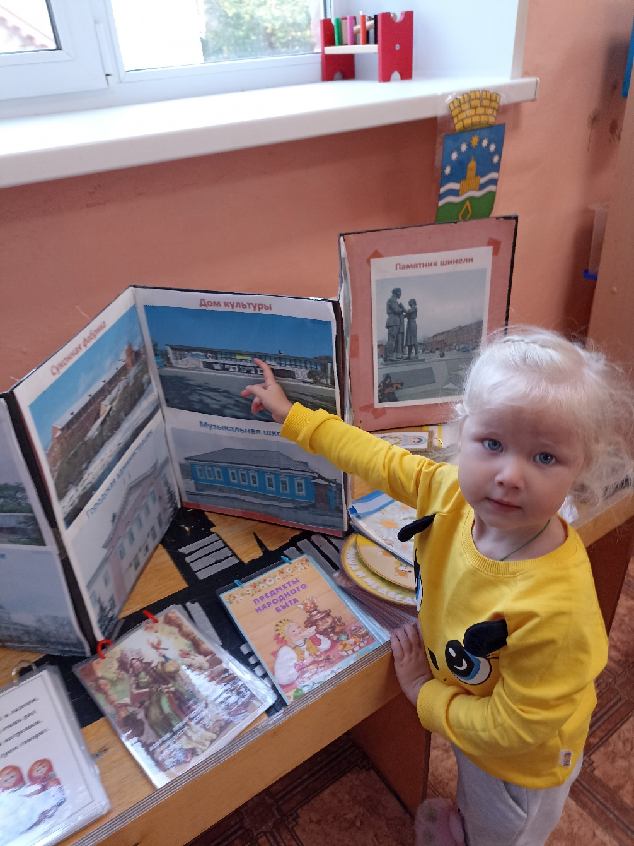
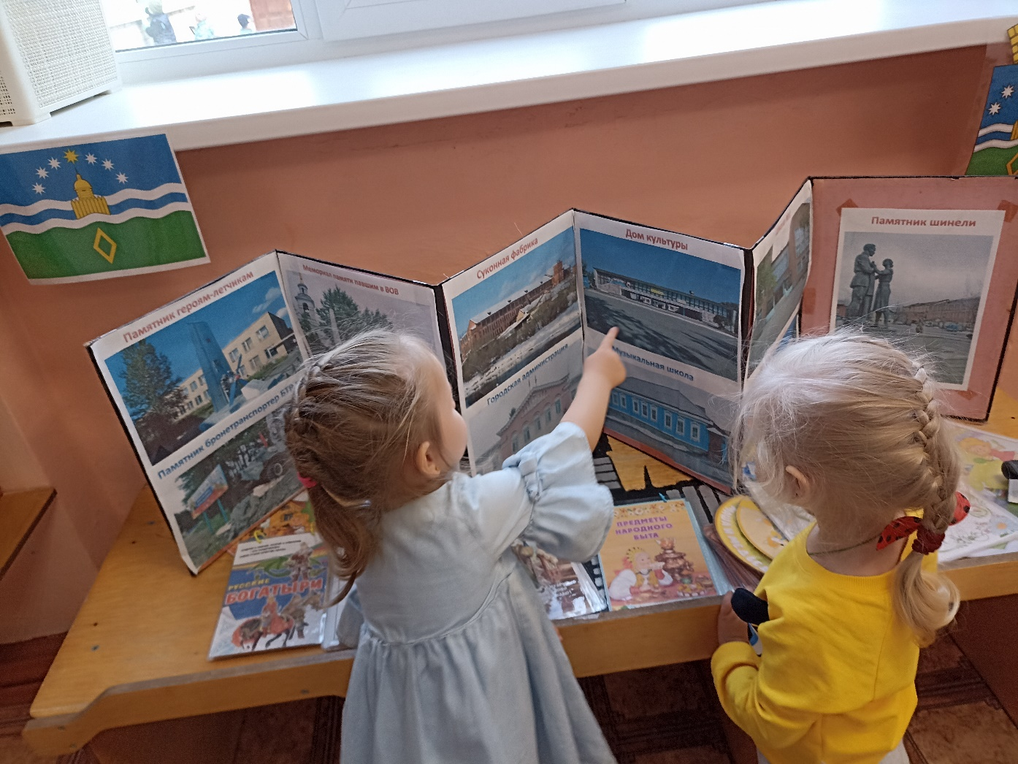
Мой город

Slide 8
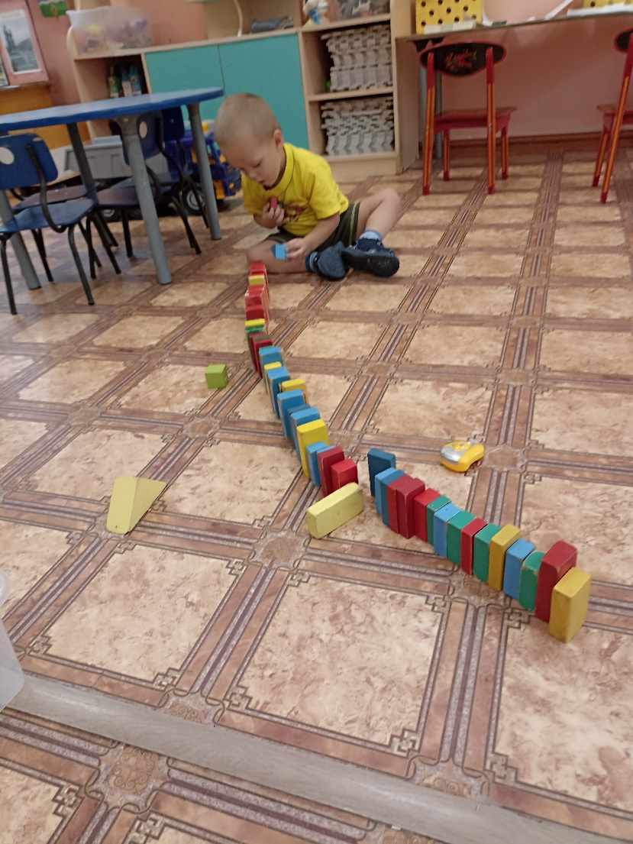
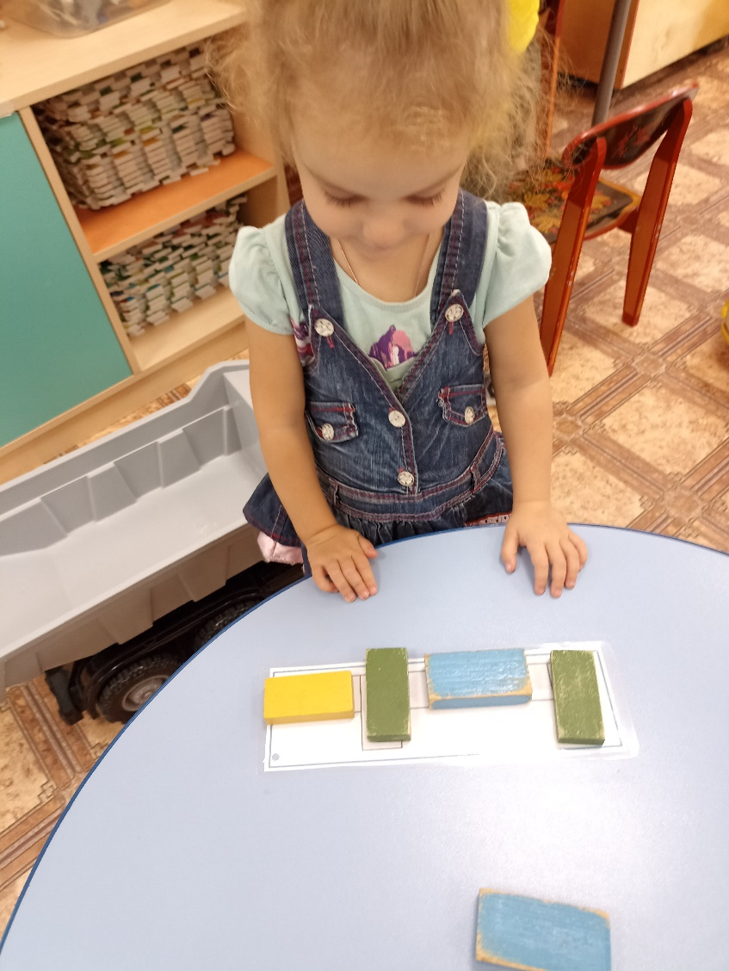
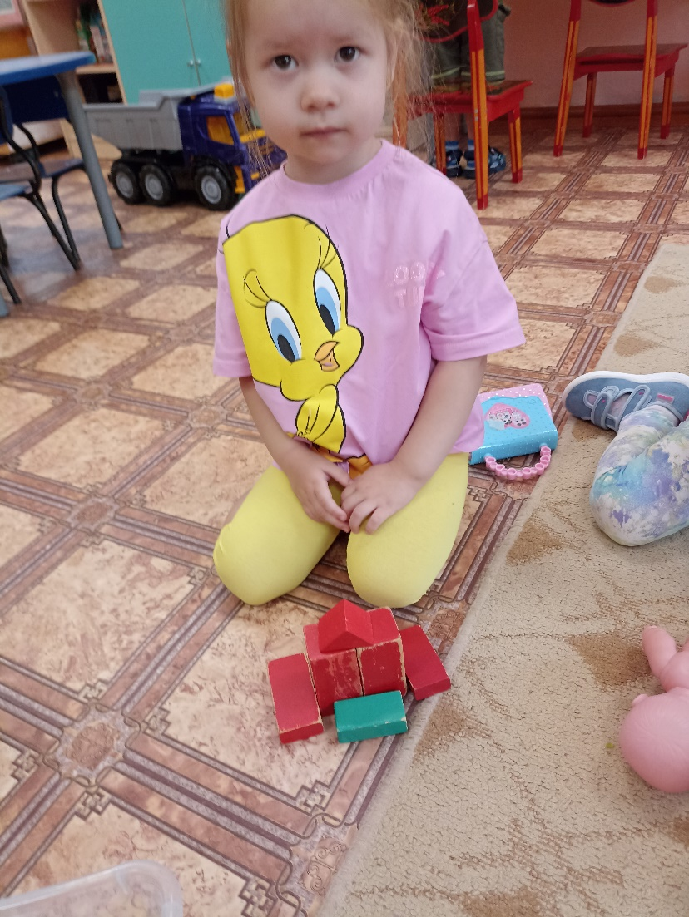
Конструирование Домов города

Slide 9
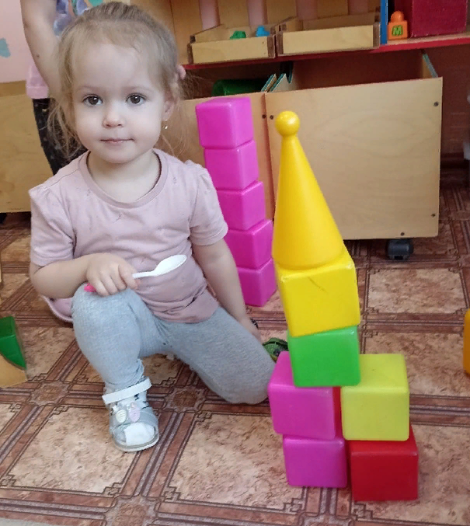
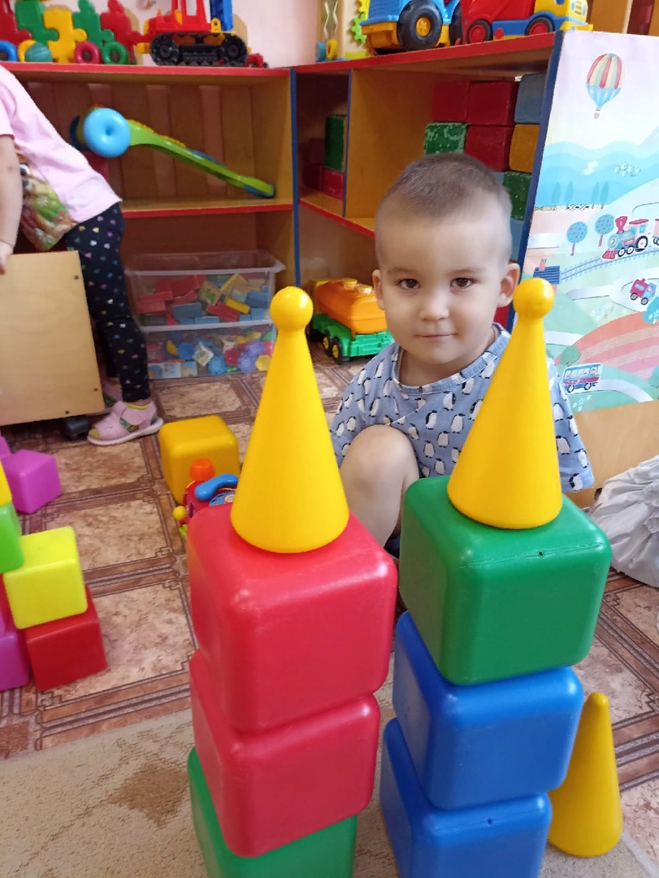
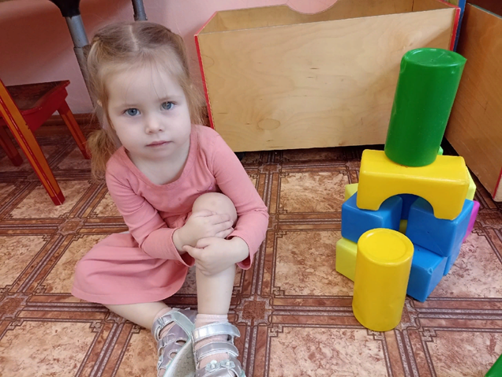

Slide 10
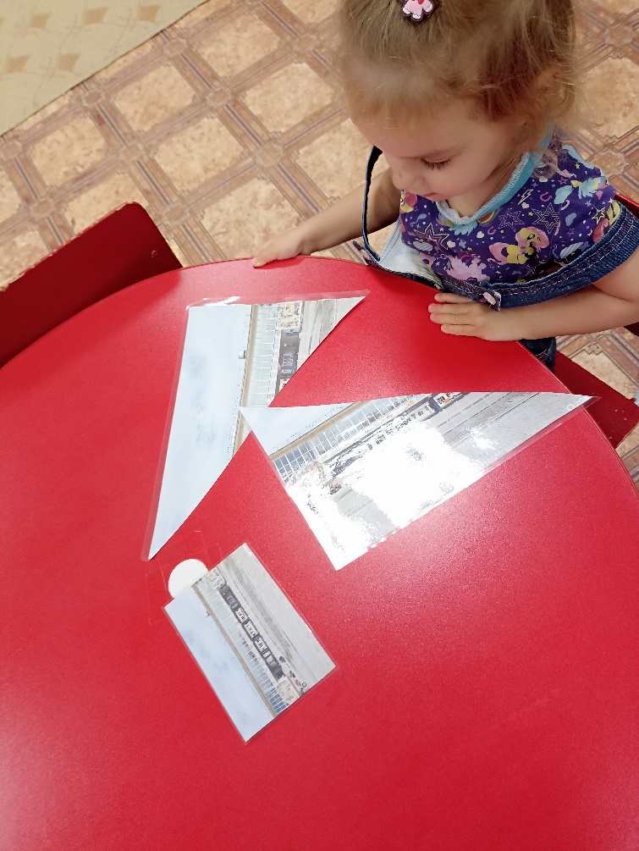
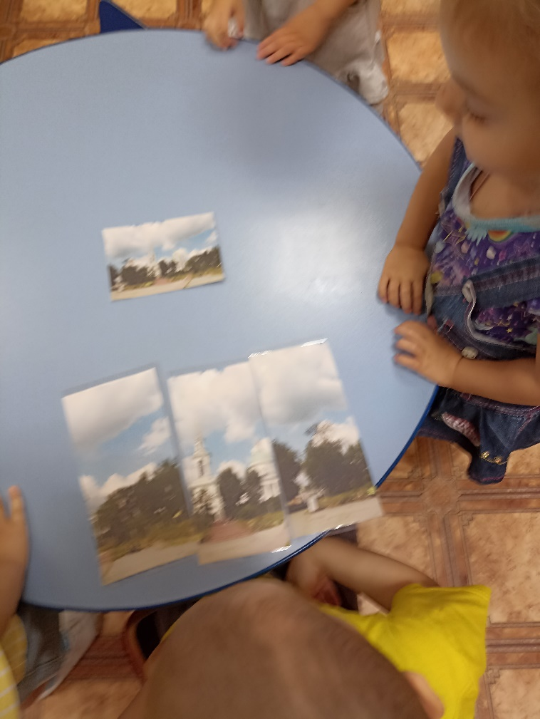
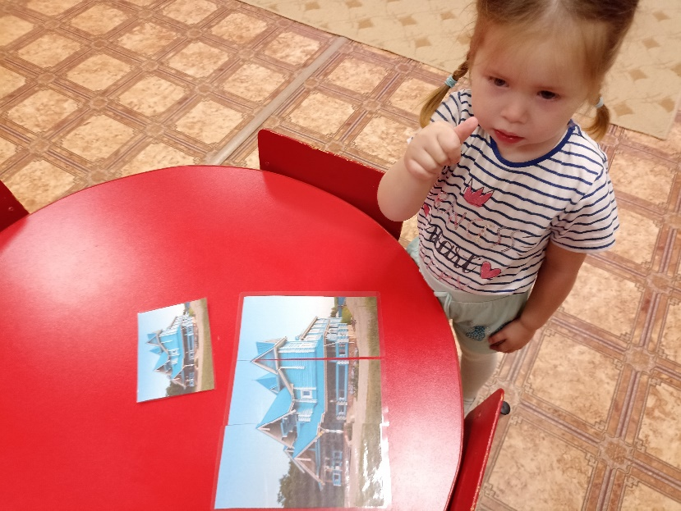
Разрезные картинки

Slide 11
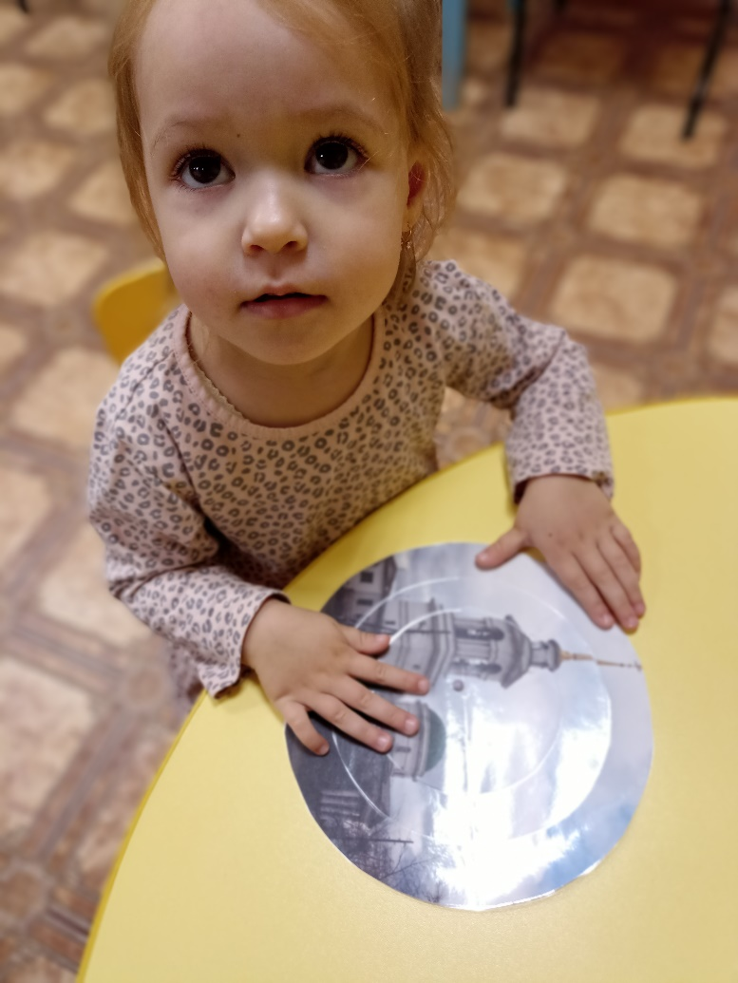
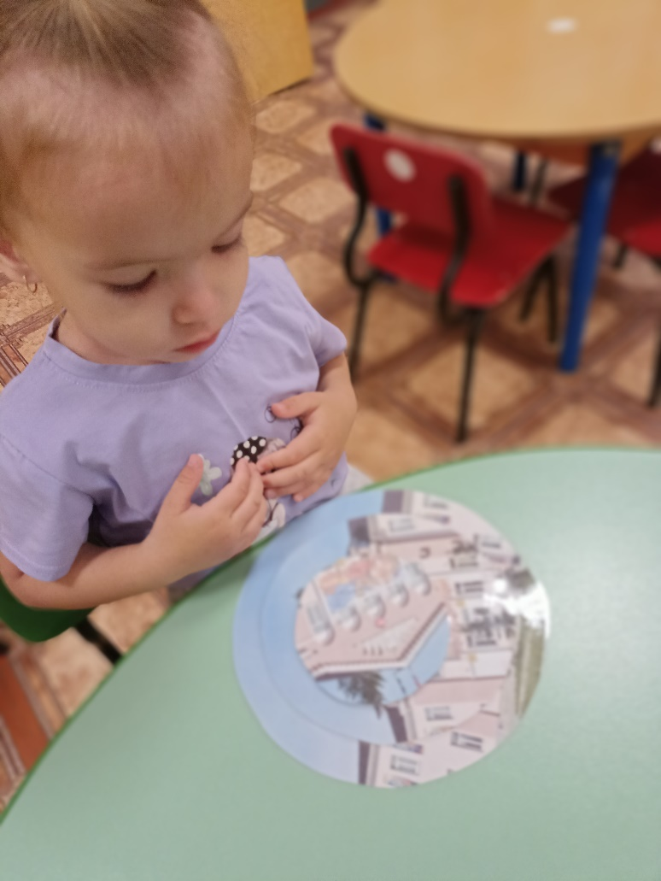
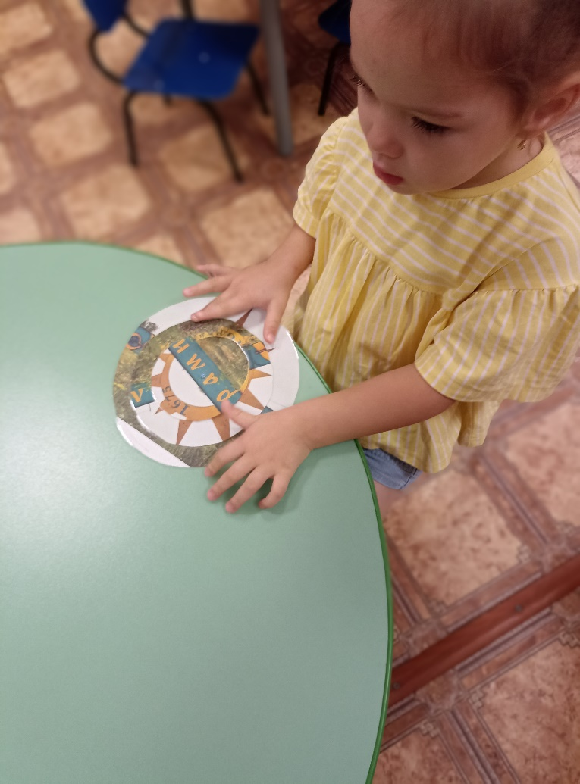
вертушки

Slide 12
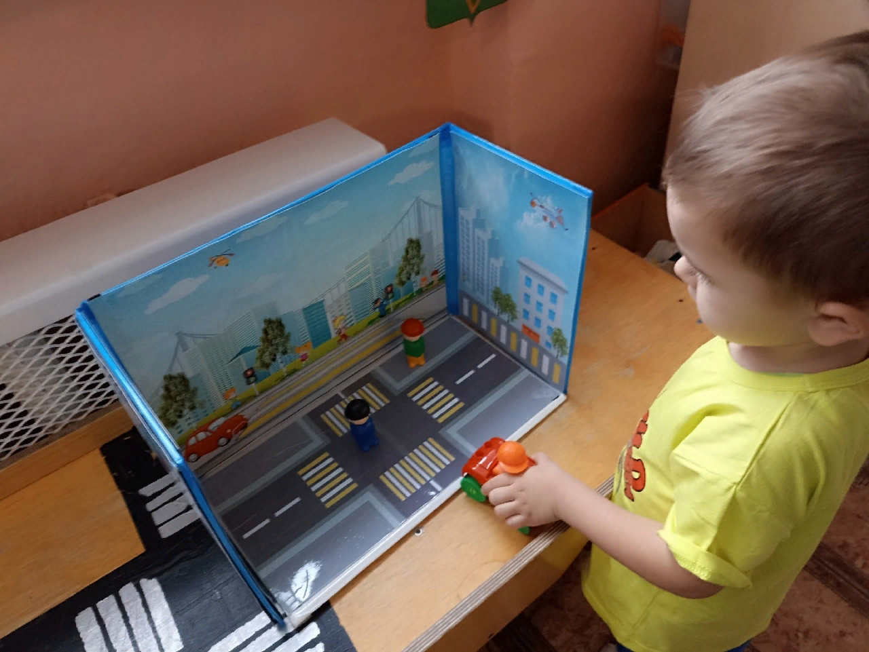
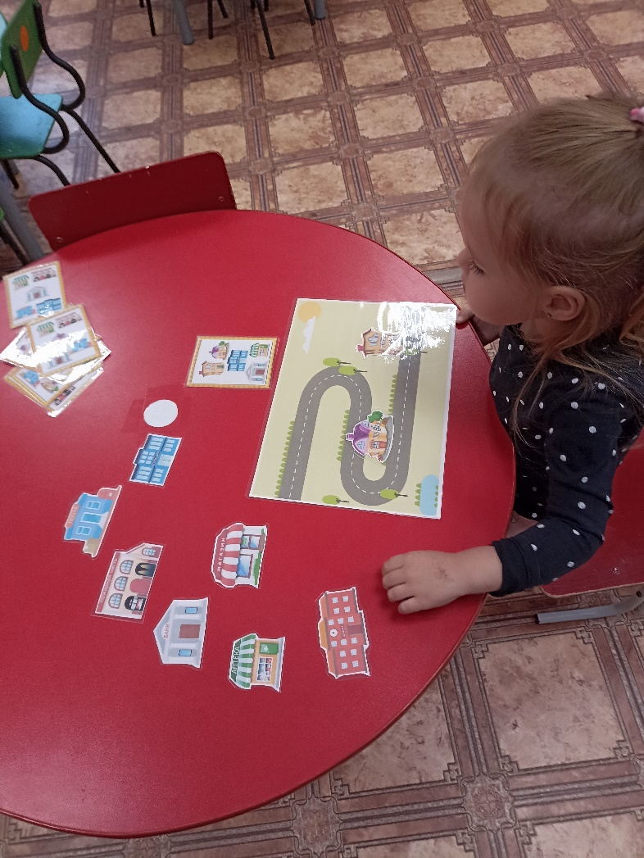
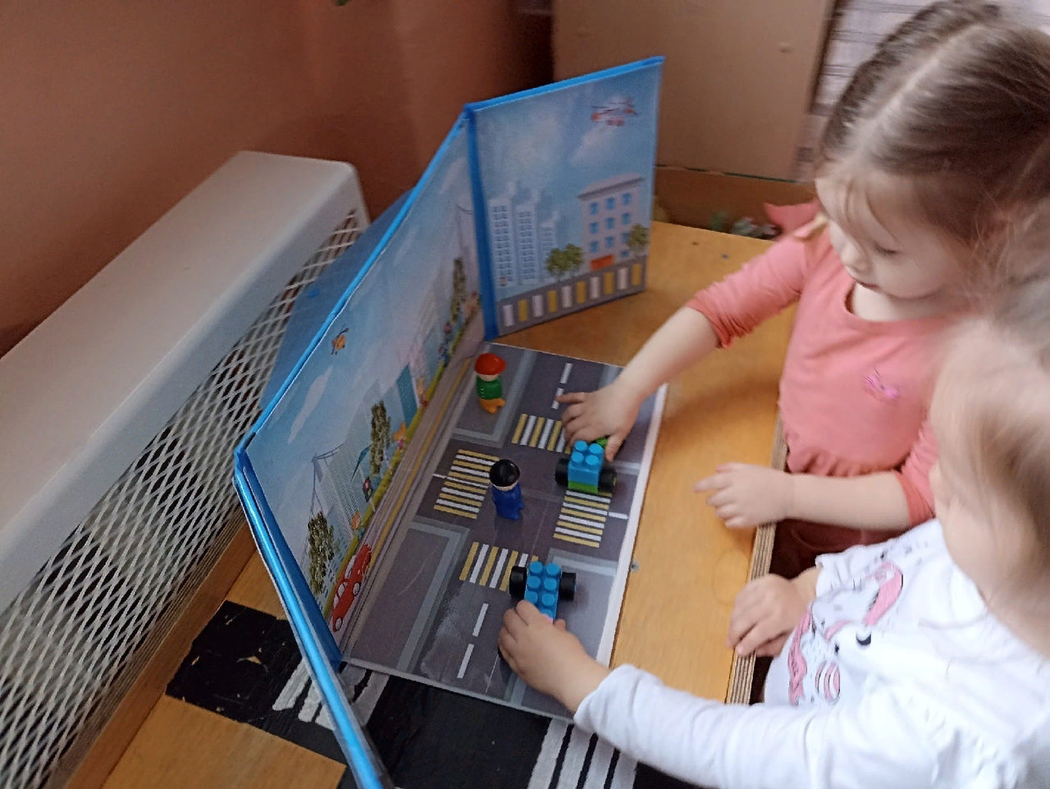
Я по улице гуляю

Slide 13
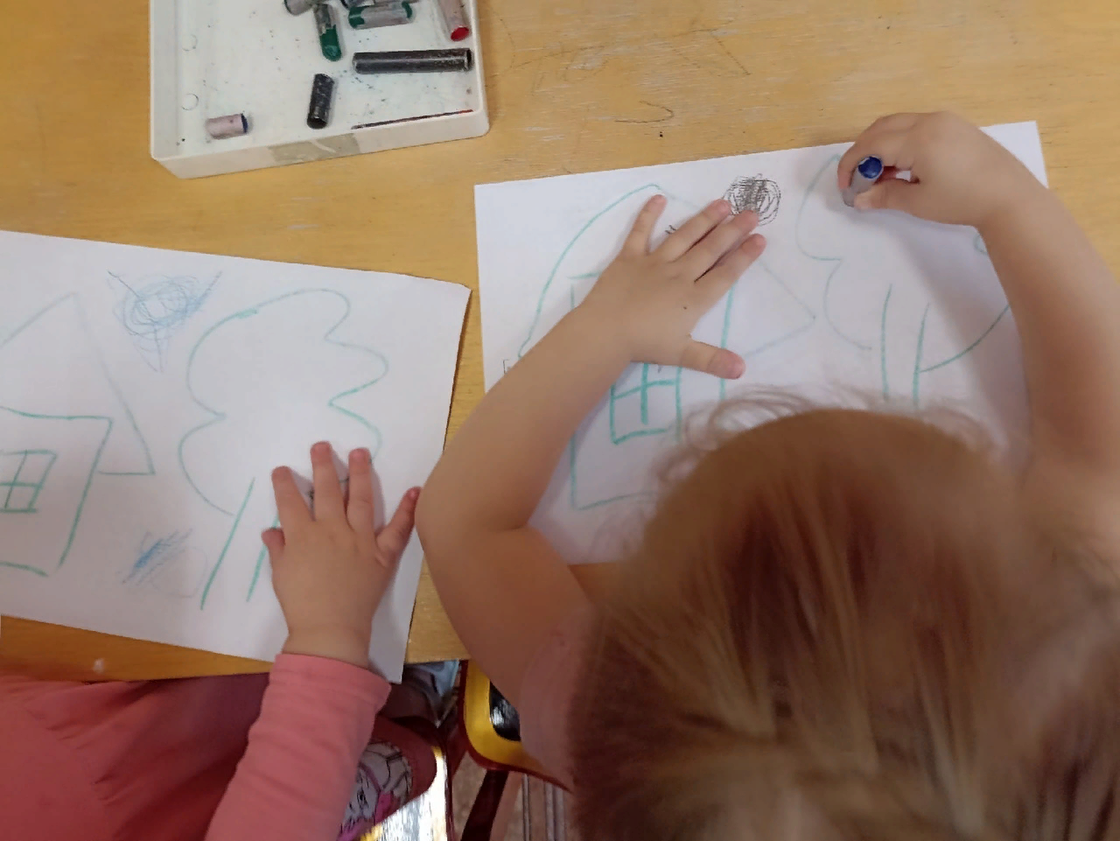
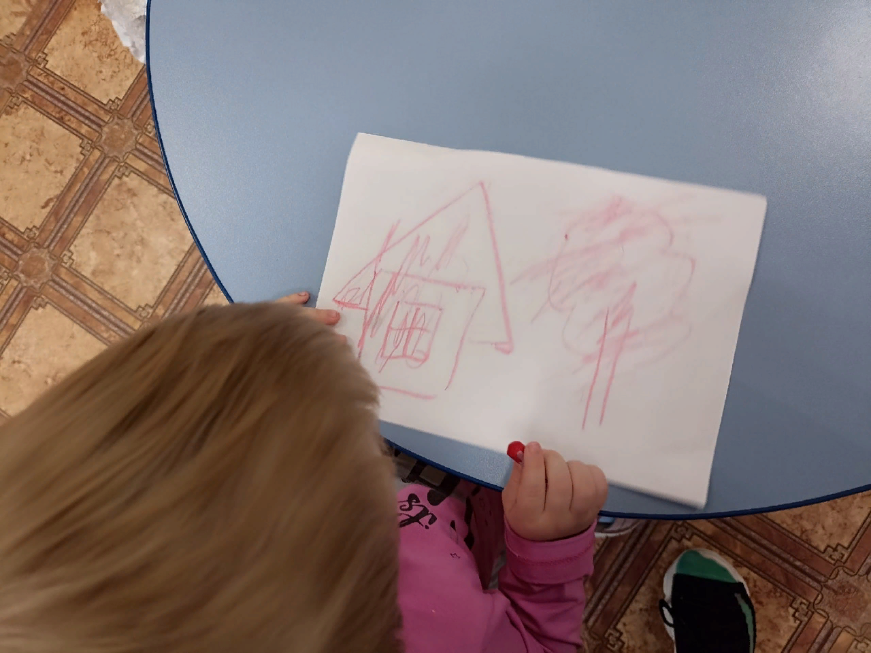
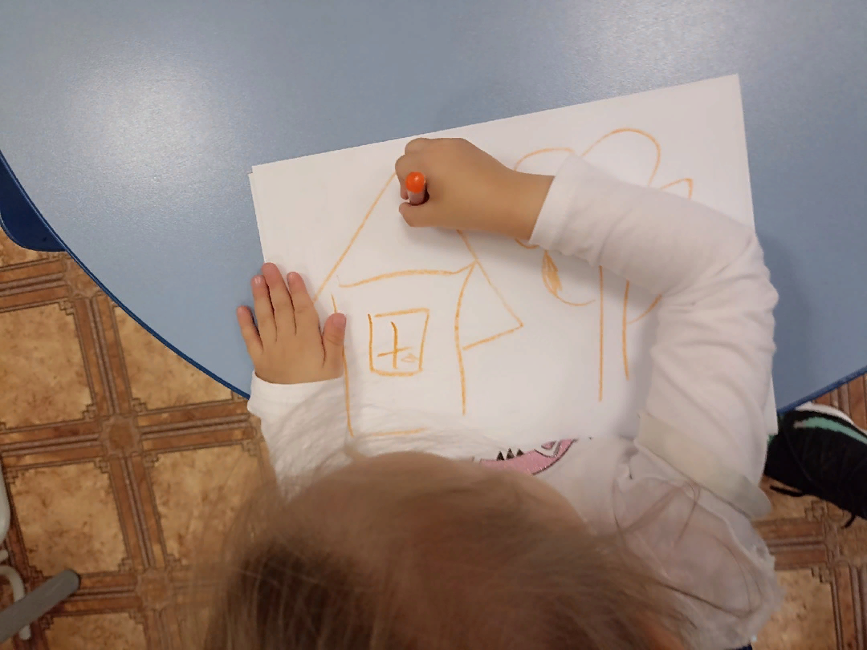
Раскрашивание домика.

Slide 14
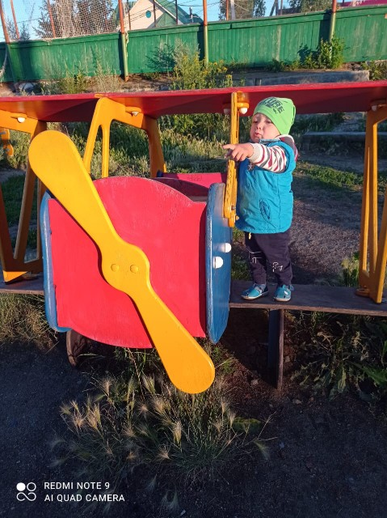
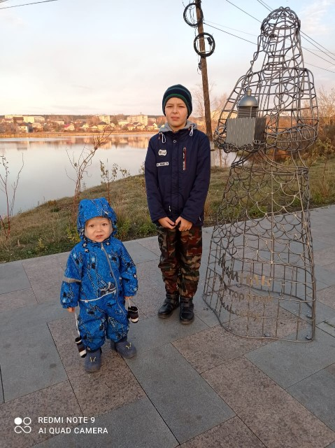
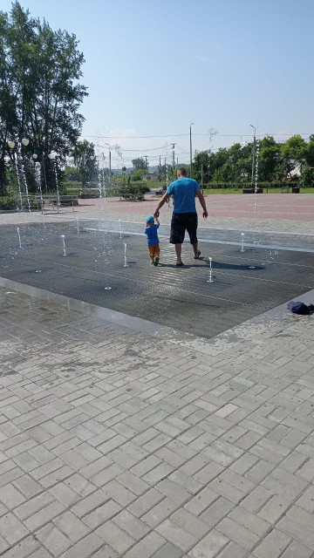
Прогулки по родному городу

Slide 15
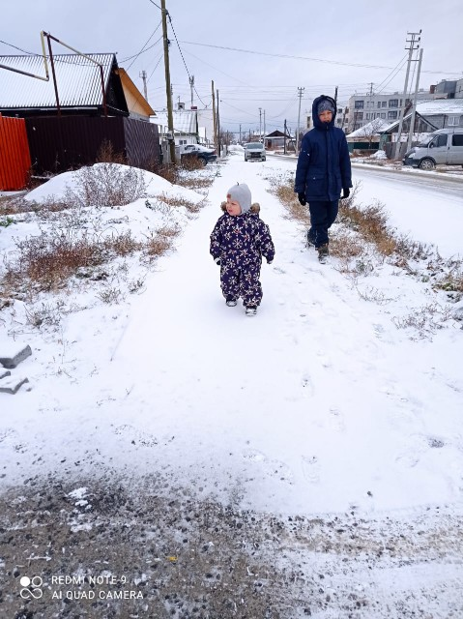
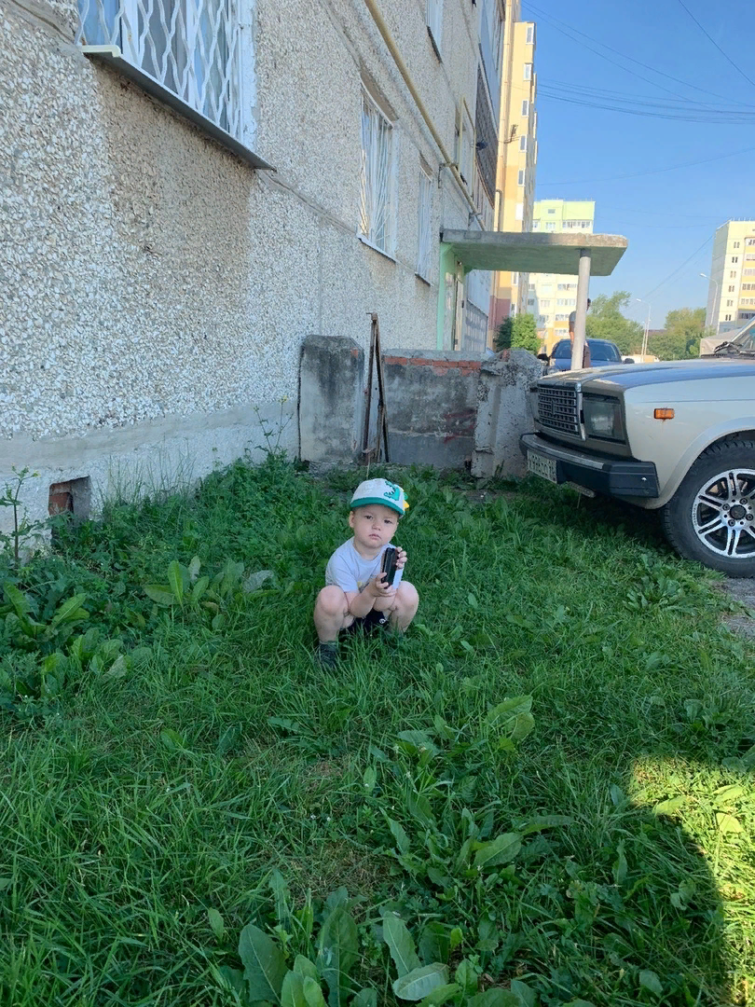
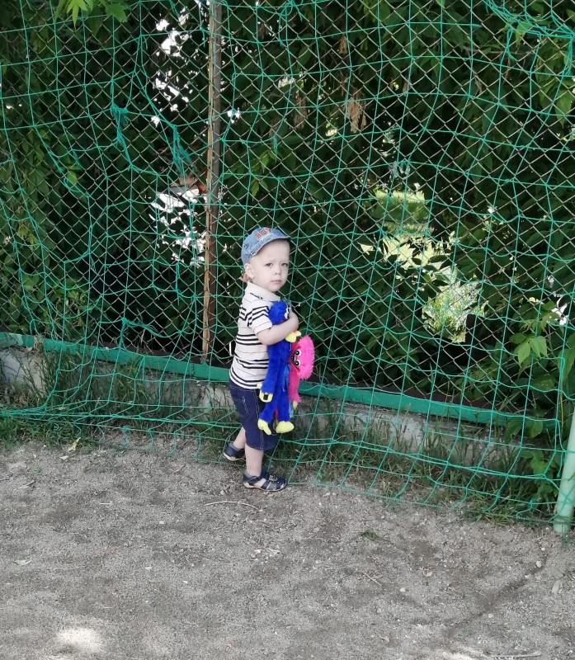

Slide 16
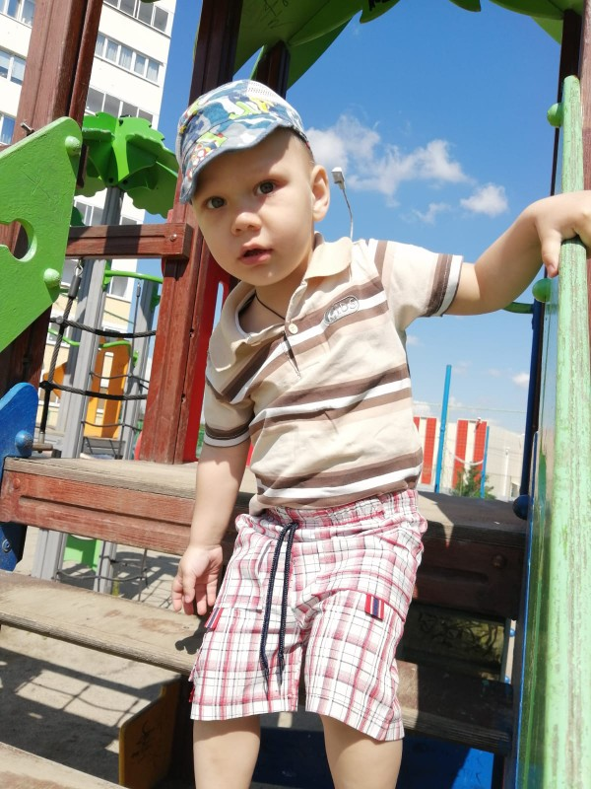
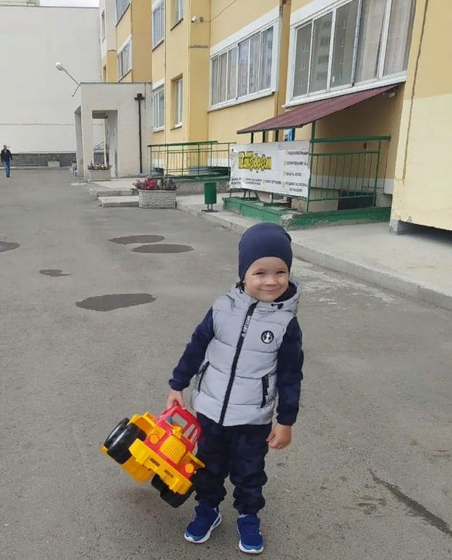
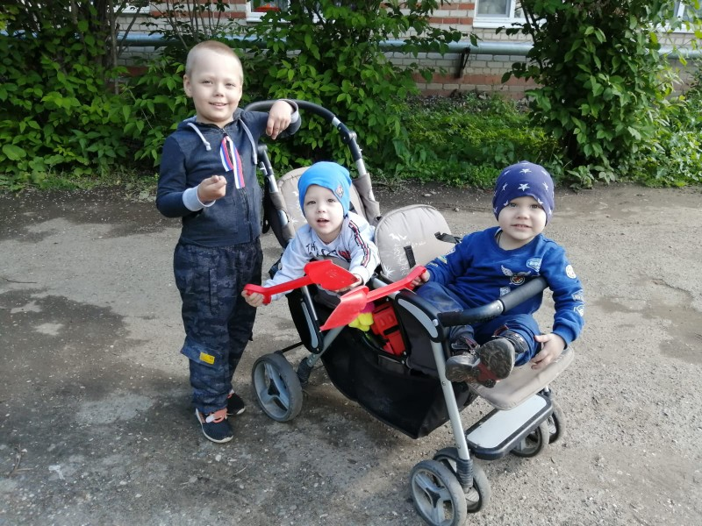

Slide 17
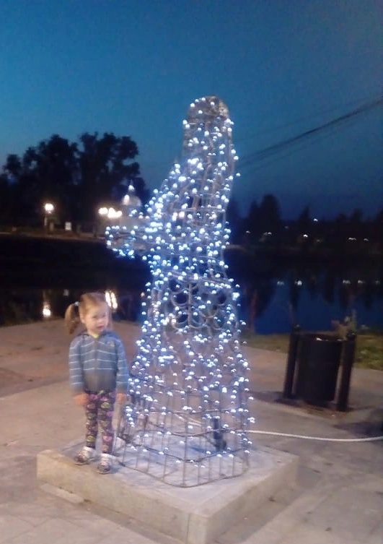
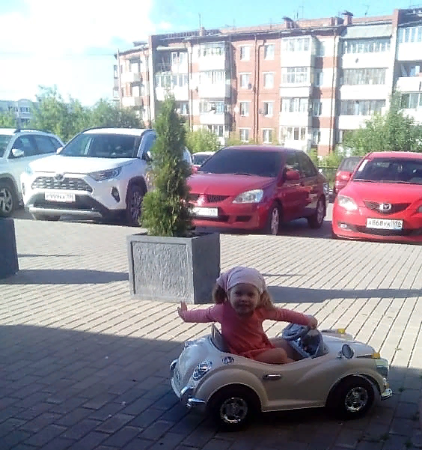
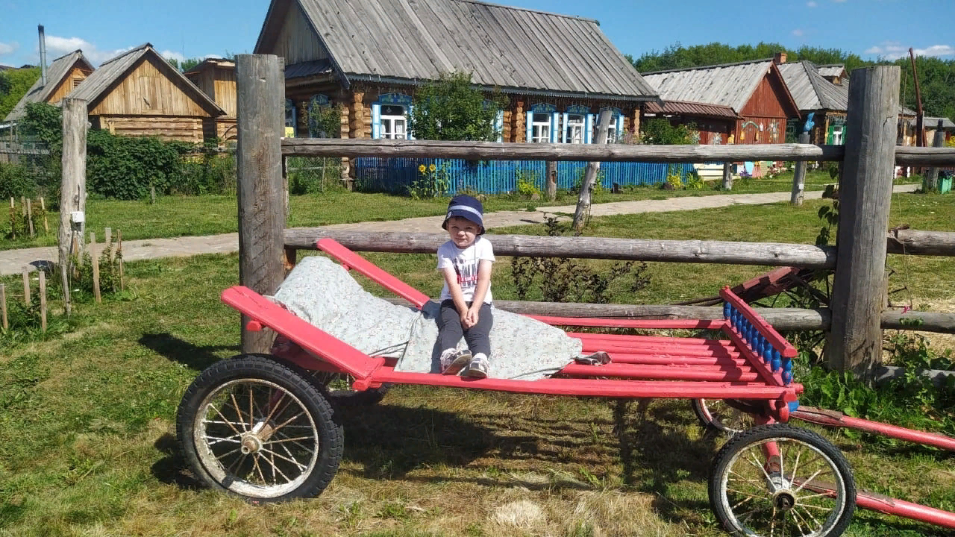

Slide 18
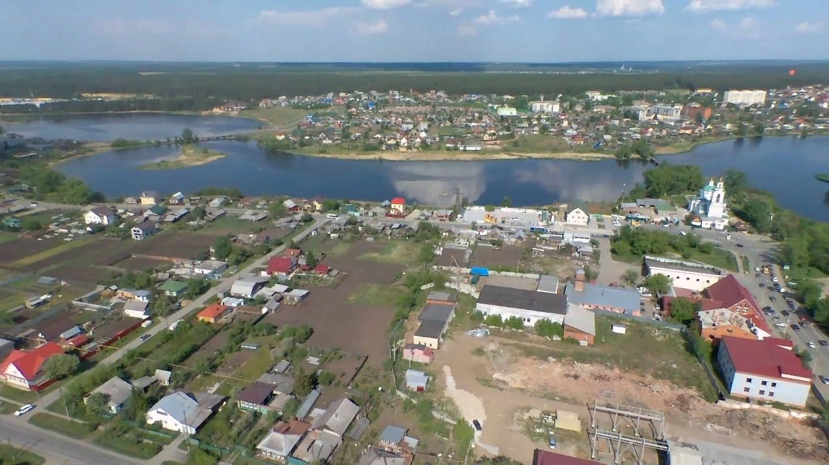
Спасибо за внимание!

